Slide 1
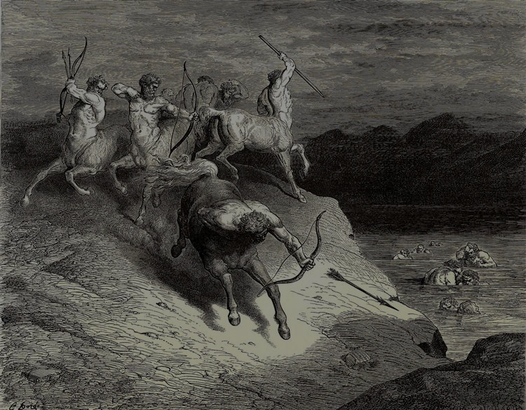

Canto XII
Sétimo circulo
A Divina Comédia
Dante Alighieri

Slide 2
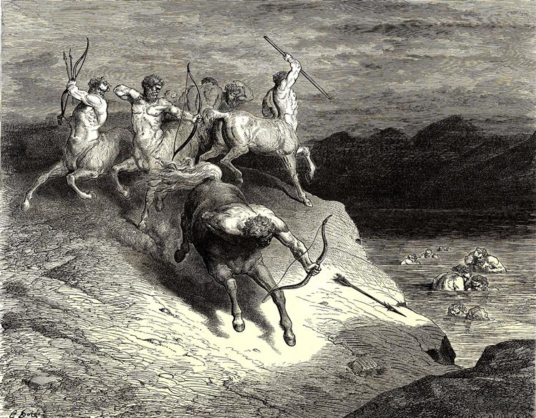
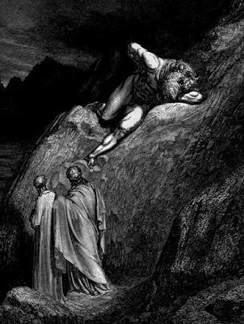
• Sétimo Círculo
• Onde ficam os violentos
• Guardado pelo Minotauro
• O castigo deles é ficarem imersos em um rio de sangue, fervente, chamado Flegetonte, também vigiado por centauros. Estes atiram flechas naqueles que tentam sair do sangue.

